Slide 1
Aidez-nous à passer le mot
Cette présentation a été créée pour votre usage :
Partagez ou incorporez ces diapos au besoin; il vous suffit de citer le Collège royal comme source
Le texte, les images et les logos présentés sont la propriété du Collège royal des médecins et chirurgiens du Canada
Questions? Écrivez à cpc@collegeroyal.ca

Slide 2
La compétence par conception (CPC) : Aperçu

Slide 3
Pourquoi changer?
Modèle d’éducation vieux de 100 ans
Défis dans le système actuel
Lacunes potentielles dans le degré de préparation à la pratique des étudiants
Manque de transparence dans la démonstration du maintien de la compétence
Critiques entourant la nature ponctuelle de l’éducation médicale et de la formation continue
Difficulté à déterminer à quel moment de nouvelles compétences sont nécessaires tout au long de la pratique
Notes:
Nul doute que le système canadien d’éducation médicale figure parmi les meilleurs au monde. Il produit d’excellents médecins.
Alors, pourquoi changer?

Slide 4
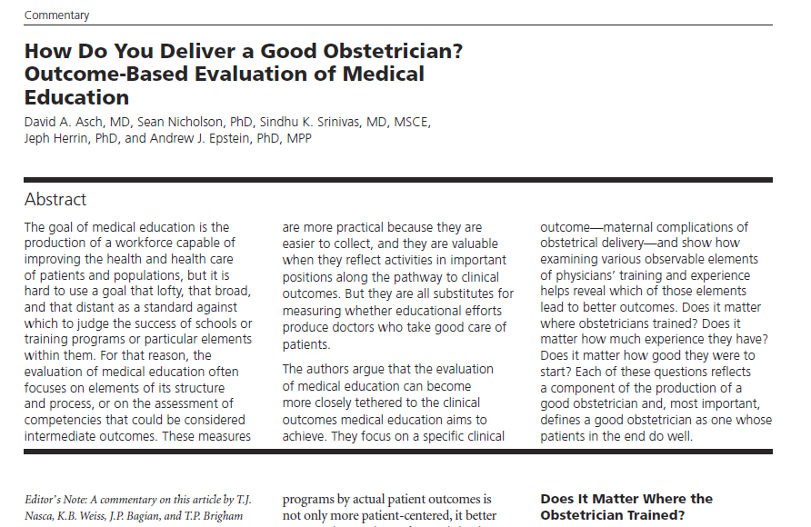
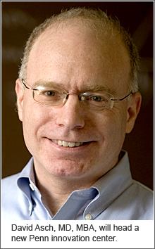
Pourquoi changer?
Des preuves suggèrent que le lieu de formation d’un médecin détermine la qualité des soins qu’il prodiguera tout au long de sa carrière.
En anglais seulement
Notes:
Il n’existe pas de preuves reliant la formation et le rendement en cours de pratique.
Dans un article publié dans le JAMA en 2009, le Dr David Ash démontre que la formation et l’expérience d’un médecin peuvent jouer un rôle dans la détermination des résultats pour les patients.

Slide 5
Pourquoi changer?
Nous nous améliorons avec le temps, mais…
En anglais seulement
Notes:
L’article démontre que, même si les obstétriciens obtiennent de meilleurs résultats à mesure qu’ils progressent dans la pratique...

Slide 6
Pourquoi changer?
… les taux sont prévisibles au moment de la certification
En anglais seulement
Notes:
En règle générale, il est possible de prédire le niveau de compétence au moment de la certification.
Afin de prodiguer les meilleurs soins possible aux patients, nous avons besoin d’un système qui fait en sorte que l’ensemble des facultés et des programmes dispose des outils et des systèmes nécessaires pour diplômer des médecins possédant un niveau de compétence de base.

Slide 7
Pourquoi changer?
Occasion d’améliorer les choses et, en fin de compte, les soins aux patients
« Nous faisons du bon travail maintenant, mais nous pouvons faire mieux… Nous pouvons toujours faire mieux. Nous savons qu’en pratique clinique... il existe toujours une meilleure façon de procéder, et je pense que [la CPC] est un mécanisme qui nous permettra d’atteindre le niveau suivant d’amélioration. »
James Wilson, MD, FRCSC
Professeur adjoint,
Département d’urologie, Université Queen’s
Urologue, hôpital général de Kingston
Notes:
Et, en dernier lieu, une de nos responsabilités comme médecins consiste à toujours rechercher des façons de nous améliorer.
Nous avons ici l’occasion d’apporter des changements qui amélioreront et enrichiront, en fin de compte, notre manière de prodiguer des soins.
Comme l’indique le Dr James Wilson, « Nous faisons du bon travail maintenant, mais nous pouvons faire mieux… Nous pouvons toujours faire mieux. Nous savons qu’en pratique clinique... il existe toujours une meilleure façon de procéder, et je pense que [la CPC] est un mécanisme qui nous permettra d’atteindre le niveau suivant d’amélioration. »

Slide 8
Qu’est-ce que l’Approche par compétence et la CPC?
Notes:
Maintenant que nous avons mentionné quelques motifs à l’appui du changement, voyons ce que nous changeons.

Slide 9
L’approche par compétence en formation médicale
L’Approche par compétence est « une approche axée sur les résultats aux fins de la conception, de la mise en œuvre et de l’évaluation des apprenants et des programmes de formation médicale qui s’appuie sur un cadre organisationnel de compétences ».
© Le Collège royal et les collaborateurs internationaux sur l’Approche par compétence, 2009
Notes:
L’approche par compétences se définit comme une approche axée sur les résultats aux fins de la conception, de la mise en œuvre et de l’évaluation des programmes de formation médicale, et qui s’appuie sur un cadre organisationnel de compétences.

Slide 10
Priorités de l’approche par compétence
L’Approche par compétence pose les questions suivantes :
De quelles aptitudes les résidents doivent-ils faire preuve
à chaque étape de la formation?
afin de passer à la pratique autonome?
Comment les médecins en exercice progressent-ils pour que la compétence se transforme en expertise?
Notes:
L’APC pose la question « De quelles aptitudes les résidents doivent-ils faire preuve
à chaque étape de la formation?
afin de passer à la pratique autonome? »
Elle demande également « Comment les médecins en exercice progressent pour que la compétence se transforme en expertise? »

Slide 11
Une nouvelle initiative - CPC: La compétence par conception
Pluriannuelle visant à transformer le système de formation médicale spécialisée;
Axée sur le continuum d'apprentissage, de la résidence jusqu'à la retraite;
Fondée sur un modèle de compétences pour la formation et l'évaluation;
Qui a pour but de répondre aux besoins de la société en matière de santé et d'améliorer les résultats pour les patients.
Notes:
La compétence par conception, ou CPC, est l’initiative par laquelle le Collège royal présente une approche par compétences à l’égard de la formation et de l’apprentissage à vie des médecins spécialistes au Canada.
La CPC se centre sur le continuum d’apprentissage à partir de la résidence jusqu’à la retraite, et est conçue pour répondre aux besoins en matière de soins de santé de la population et améliorer les résultats pour les patients.

Slide 12
Pourquoi adopter la CPC?
L’initiative La compétence par conception :
harmonisera la formation spécialisée avec les recommandations des projets de l’Avenir de l’éducation médicale au Canada — volet postdoctoral (AEMC-PD) et de l’Avenir de l’éducation médicale au Canada — développement professionnel continu (AEMC-DPC);
appuiera l’élaboration, la mise en œuvre et l’évaluation d’une approche par compétences en formation médicale fondée sur les besoins de l’apprenant;
reflètera le mouvement qui se dessine à l’échelle mondiale vers une approche par compétences en formation médicale, et y donnera suite.
Notes:
La CPC vise à
harmoniser la formation spécialisée avec les recommandations des projets de l’Avenir de l’éducation médicale au Canada — volet postdoctoral (AEMC-PD) et de l’Avenir de l’éducation médicale au Canada — développement professionnel continu (AEMC-DPC);
soutenir l’élaboration de la formation et du développement professionnel continu (DPC) fondés sur les compétences et axés sur les apprenants;
refléter le mouvement qui se dessine à l’échelle mondiale vers une approche par compétences en formation médicale, et y donner suite.

Slide 13
Nouvel univers : La CPC
Par « compétence », on entend la prise des mesures appropriées au contexte et au bon moment
La compétence mène à de meilleurs soins aux patients
Notes:
Dans l’ensemble, la CPC est une approche qui assure que les apprenants et les médecins en exercice possèdent, et démontrent qu’ils possèdent, les habiletés nécessaires à leur travail dans le contexte du moment.
Le but ultime de la CPC est d’améliorer les soins aux patients.

Slide 14
Objectif de la CPC
La CPC a pour but d’améliorer la santé des Canadiens et les soins qui leur sont prodigués en préparant les médecins spécialistes à répondre aux besoins changeants de leurs patients.

Slide 15
Période de questions
POSEZ VOS QUESTIONS

Slide 16
Étapes, jalons et activités professionnelles confiables
Notes:
Maintenant que vous avez une petite idée de ce qu’est la CPC, abordons les façons de la concrétiser.
Pour comprendre comment fonctionnera la CPC, il est utile d’en savoir plus sur quelques concepts fondamentaux.
Étapes de la progression
Jalons
Activités professionnelles confiables (APC)

Slide 17
Le continuum de la compétence
Notes:
Commençons par les étapes.
La CPC repose sur l’idée que le continuum d’apprentissage — de la résidence à la retraite — peut se diviser en une série d’étapes de progression.
À chaque étape, la CPC demande quel est le résultat escompté.
Ainsi, pour l’apprenant en « transition vers la pratique », la question qui se pose est la suivante : « Quelles sont les compétences et les habiletés dont les apprenants ont besoin pour exercer efficacement la profession au stade de la pratique autonome? »

Slide 18
Jalons et APC à chaque étape de la progression
Jalon — Un marqueur défini, observable des habiletés d’une personne le long d’un continuum de développement
Utilisé en planification et enseignement
Fondé sur les rôles CanMEDS
Activité professionnelle confiable (APC) — Une tâche essentielle d’une « discipline » qu’une personne est jugée apte à réaliser de manière autonome dans un contexte donné
Utilisée en évaluation
Englobe de nombreux jalons
Notes:
À chaque étape, la CPC examine les habiletés et les activités nécessaires à l’atteinte des résultats escomptés.
Ces habiletés et activités servent d’indicateurs de la compétence pour l’étape.
Dans notre nouvel univers fondé sur les compétences, les habiletés de l’apprenant sont appelées des jalons.
On désigne par le nom d’activités professionnelles acquises et validées, ou EPA, les tâches ou activités qui doivent être réalisées.
Ce qui distingue véritablement les EPA des jalons est le fait que les EPA sont des tâches ou des activités professionnelles qui doivent être accomplies, alors que les jalons renvoient aux habiletés de la personne.
Comme vous pouvez le voir sur le schéma, une EPA est habituellement constituée d’un certain nombre de jalons susceptibles d’être enseignés.
Les « soins initiaux dans des situations oncologiques urgentes et émergentes » représentent un exemple d’EPA dans le domaine de l’oncologie médicale.
Des exemples de jalons dans cette EPA seraient de
choisir et d’appliquer les interventions appropriées pour les problèmes oncologiques urgents et émergents;
discerner les limites de leur propre expertise et rechercher une assistance et une supervision appropriées.

Slide 19
Enseignement et évaluation avec les jalons et les APC
Les éducateurs se serviront des jalons pour concevoir des activités pédagogiques et enseigner des habiletés précises.
Une fois que les habiletés et les attitudes requises pour atteindre les jalons ont été enseignées, les éducateurs peuvent évaluer l’atteinte de jalons au moyen d’une APC.
Si l’APC est réalisée de façon adéquate, cela signifie que les habiletés qui forment les divers jalons de l’APC ont été apprises et que la compétence a été démontrée.
Notes:
Nous prévoyons que les éducateurs se serviront des jalons pour concevoir des activités pédagogiques et enseigner des compétences particulières.
Une fois que les compétences et les attitudes requises pour atteindre les jalons ont été enseignées — et vraisemblablement apprises par les stagiaires —, les éducateurs peuvent évaluer l’atteinte de divers jalons au moyen d’une APC.
Ces évaluations auront lieu continuellement tout au long de la résidence — plutôt que seulement à la fin de la formation.

Slide 20
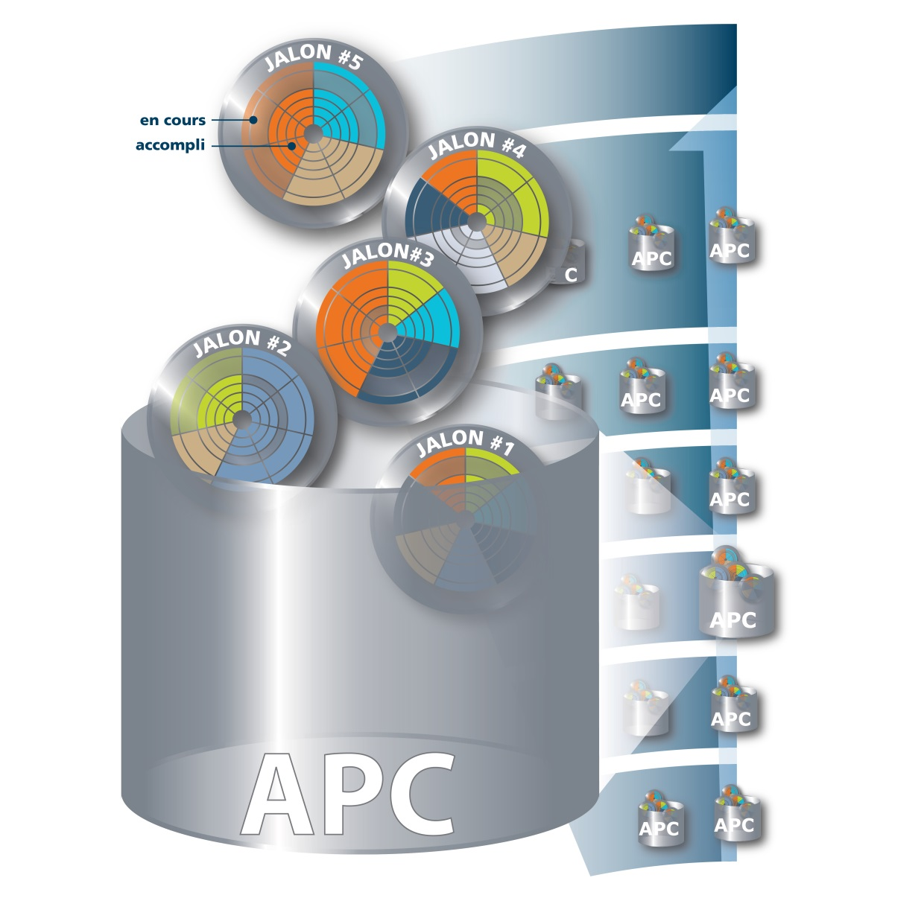
Jalons et activités professionnelles confiables (APC)
Notes:
À mesure que les APC sont enseignées et apprises, les résidents progresseront dans les étapes de formation.

Slide 21
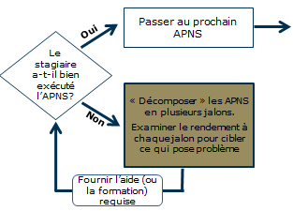
Décomposer les jalons
Si l'exécution d'une APC pose problème chez un stagiaire, l'enseignant peut examiner chacune des habiletés (c.-à-d. les jalons) nécessaires à l'exécution de la tâche clinique afin de déterminer s'il y a lieu d'offrir une aide ou une formation.
Jalons (J)
Passer à la prochaine APC
Le stagiaire a-t-il bien exécuté l’APC?
« Décomposer » les APC en plusieurs jalons.
Examiner le rendement à chaque jalon pour cibler ce qui pose problème
Notes:
Si l’exécution d’une APC pose problème chez un stagiaire, l’enseignant peut le décomposer en ses habiletés constituantes (c.-à-d. les jalons) afin de déterminer lesquelles nécessitent une aide ou une formation supplémentaire.

Slide 22
Utilité des jalons et des APC
Liens entre les activités cliniques, l’apprentissage et l’évaluation
Objectifs clairs pour acquérir la compétence et respecter les normes durant la formation
Meilleure préparation afin de servir les patients et les collectivités
Progression afin de maîtriser les compétences requises après la formation et durant la pratique
Notes:
Dans l’ensemble, la combinaison des étapes, des jalons et des APC produira un certain nombre d’avantages.
Pour les apprenants, elle fournira des indicateurs clairs relativement à l’enseignement, l’apprentissage et l’évaluation.
Elle permettra aux apprenants et aux éducateurs de
déterminer et de suivre un parcours explicite et transparent pour acquérir les compétences requises;
adapter l’apprentissage aux besoins et aux capacités individuelles;
cerner rapidement les domaines qui posent problème aux apprenants (et fournir les preuves à l’appui) et réagir en conséquence;
évaluer régulièrement l’acquisition et suivre les progrès de l’apprentissage.
La combinaison des jalons et des APC permettra aux éducateurs de procéder à une micro-analyse (au besoin) et macro-analyse du rendement, ce qui donnera un aperçu éclairé des habiletés d’un stagiaire.
De plus, le lien entre les jalons et les APC simplifieront et faciliteront les tâches d’enseignement et d’évaluation des superviseurs.

Slide 23
Période de questions
POSEZ VOS QUESTIONS

Slide 24
CanMEDS 2015
Notes:
Lorsque le Collège royal a abordé l’examen du concept des jalons, il s’est rendu compte qu’il avait besoin d’un cadre organisationnel. C’est là que CanMEDS entre en jeu.
Comme certains d’entre vous peuvent se rappeler, CanMEDS est le référentiel pédagogique qui détermine et décrit les compétences dont les médecins doivent faire preuve pour répondre de façon efficace aux besoins des personnes à qui ils prodiguent des soins. Ces compétences se regroupent dans sept rôles principaux.
Expert médical (le rôle central)
Communicateur
Collaborateur
Leader (auparavant le rôle de gestionnaire – le rôle de leader est axé sur les compétences en leadership)
Promoteur de la santé
Érudit
Professionnel

Slide 25
CanMEDS 2015 : Éléments nouveaux
CanMEDS 2015 : assise de la CPC axée sur l’actualisation du référentiel qui existait depuis 1996.
Plus grande insistance sur la cohérence générale
Langage simplifié et plus direct
Intégration des concepts de sécurité des patients, de mieux-être des médecins, de cybersanté et de transfert des soins
Instauration de jalons génériques (marqueurs pertinents de la progression) tout au long du continuum dans chaque rôle CanMEDS
Notes:
Comme première étape du parcours vers la CPC, le Collège royal a lancé un projet d’actualisation du référentiel CanMEDS qui existait depuis déjà 10 ans.
Ce projet, appelé CanMEDS 2015, se centrait sur un référentiel CanMEDS renouvelé pour mieux refléter les réalités de la pratique au XXIe siècle.
Fondement de la CPC, les mises à jour comprenaient les démarches suivantes :
Une plus grande insistance sur la cohérence générale du référentiel
La création d’un langage plus simple et plus direct
L’intégration de concepts essentiels comme la sécurité des patients, la cybersanté, le mieux-être des médecins et le transfert des soins
Et, fait important, le Collège royal a collaboré avec des experts et des intervenants pour créer une série de jalons génériques (applicables à toutes les disciplines) liés à chaque étape de la progression des médecins de la résidence à la retraite.
Reflétant le contenu de tous les rôles CanMEDS, ces jalons génériques décrivent les compétences dont doit faire preuve un bon médecin.

Slide 26
Disciplines des cohortes 1 et 2 adoptant CanMEDS 2015
Les disciplines des cohortes 1 et 2 qui adoptent la CPC utilisent le référentiel CanMEDS révisé et les jalons CanMEDS pour :
Mieux intégrer des concepts comme la sécurité des patients dans leurs programmes
Élaborer des jalons et des activités professionnelles confiables (APC) propres à la spécialité.
Notes:
À ce jour, les disciplines des cohortes 1 (oncologie médicale, et oto-rhino-laryngologie et chirurgie cervico-faciale) et 2 (anesthésiologie, pathologie judiciaire, gastroentérologie, médecine interne, fondements chirurgicaux et urologie) qui ont entrepris l’adoption de la CPC ont commencé à utiliser le référentiel CanMEDS révisé pour créer les jalons et les APC propres à leur spécialité dont elles doivent disposer à chaque étape de la résidence.
Des renseignements additionnels sur ces disciplines et leur cohorte respective seront présentés un peu plus tard.
Ces disciplines travaillent également à mieux intégrer le nouveau contenu CanMEDS, comme la sécurité des patients, à leurs programmes.

Slide 27
Addenda spécial à CanMEDS 2015 sur les objectifs de formation
Le contenu CanMEDS révisé vise à améliorer la formation et rehausser la qualité des soins.
Le déploiement proposé pour la CPC s’étend de 2014 à 2022
Il serait trop tard en 2022 pour introduire les nouveaux éléments importants de CanMEDS 2015
Solution équilibrée pour intégrer le contenu sans imposer un fardeau supplémentaire aux intervenants
Addenda spécial à CanMEDS 2015 sur les objectifs de formation
Notes:
Toutefois, comme vous le constaterez plus tard lorsque nous aborderons le calendrier proposé de déploiement de la CPC par cohorte, un certain nombre de disciplines ne commenceront leur transition vers la CPC que dans quelques années.
En fait, la transition vers la CPC de la cohorte finale de 11 disciplines est prévue seulement à partir de l’an 2022.
Tous les partenaires qui ont participé à l’élaboration de CanMEDS 2015 sont d’avis que les changements apportés donneront lieu à une meilleure formation des médecins et à une amélioration des soins aux patients.
Donc, plutôt que de relier intégralement la mise en œuvre de CanMEDS au déploiement de la CPC par cohorte, ce qui prendra nombre d’années, nous avons collaboré avec nos intervenants à la création d’un addenda spécial à CanMEDS 2015 sur les objectifs de formation, générique et transitoire, afin d’assurer que les principaux éléments du référentiel révisé sont intégrés efficacement dans la formation le plus rapidement possible sans imposer un fardeau supplémentaire aux intervenants.

Slide 28
Addenda spécial à CanMEDS 2015 sur les objectifs de formation (suite)
L’addenda s’applique à toutes les disciplines qui amorcent leur transition vers la CPC à compter de 2016.
Entrée en vigueur le 1er juillet 2016 — devra dès lors être intégré dans les normes de chaque programme.
Chaque programme disposera d’un an pour intégrer le contenu — responsabilité des directeurs de programme.
Présente uniquement les NOUVEAUX éléments de contenu importants de CanMEDS.
Les normes générales d’agrément ne seront pas touchées.
Les visiteurs d’agrément vérifieront plus particulièrement comment l’addenda sur les objectifs de formation a été intégré dans la formation.
Les programmes qui seront soumis à l’examen après le 1er juillet 2017 devront présenter des preuves de l’intégration.
Notes:
L’approche de l’addenda a été examinée et approuvée par tous les comités de spécialité et le Comité de l’éducation en novembre 2015, à la suite de discussions qui ont duré des mois et d’une étude méticuleuse des options de mise en œuvre viables.
Les informations essentielles de l’addenda sont les suivantes :
L’addenda sur les objectifs de formation comprend uniquement les domaines FONDAMENTAUX de contenu incorporés ou présentés dans le référentiel CanMEDS 2015.
Cette approche sélective met en évidence les ajouts importants au référentiel tout en rationalisant le processus de changement et réduisant au minimum le fardeau des comités de spécialité, des programmes, des enseignants et du personnel. D’importantes précisions additionnelles au référentiel et l’utilisation des jalons CanMEDS seront intégrées dans chaque discipline au cours de la transition vers la CPC.
L’addenda s’applique aux disciplines qui amorcent leur transition vers la CPC à compter de 2016. Les disciplines des cohortes 1 et 2 ne sont pas touchées parce qu’elles ont déjà entrepris la transition vers la CPC, ce qui comprend la mise en œuvre intégrale de CanMEDS 2015.
L’addenda entrera en vigueur le 1er juillet 2016 avec la perspective qu’il deviendra partie intégrante de la pratique standard des programmes de formation par la suite.
Il incombe aux enseignants et aux programmes de veiller à ce que le cursus soit enseigné conformément à l’addenda des objectifs génériques de formation et aux objectifs de formation propres à la discipline. Les directeurs de programme auront la responsabilité de faire la preuve que leur programme intègre les éléments de l’addenda à l’enseignement aux résidents et à leur évaluation.
Les normes générales d’agrément ne seront pas modifiées par suite de l’adoption de cet addenda. Les visiteurs d’agrément chercheront toutefois à déterminer comment l’addenda à CanMEDS 2015 sur les objectifs de formation a été intégré dans la formation. Les programmes qui seront soumis à l’examen après le 1er juillet 2017 devront démontrer que ces exigences ont été intégrées dans leur curriculum.

Slide 29
Période de questions
POSEZ VOS QUESTIONS

Slide 30
La compétence par conception (CPC) : Mise en œuvre par disciplines (plan proposé)

Slide 31
Changement au déploiement de la CPC pour la cohorte 1
Le premier groupe d’adoptants de la CPC a amorcé les travaux à l’automne 2014 (cohorte 1)
Oncologie médicale, et oto-rhino-laryngologie et chirurgie cervico-faciale
Essais sur le terrain d’aspects de la CPC en 2016
Adoption intégrale de la CPC vraisemblablement en 2017
Le deuxième groupe a commencé les travaux en 2015 (cohorte 2)
Adoption intégrale de la CPC vraisemblablement en 2017
Nous prévoyons que les disciplines restantes adopteront la CPC en phases planifiées, conformément au calendrier des cohortes.
Anesthésiologie | Médecine interne
Pathologie judiciaire | Fondements chirurgicaux
Gastroentérologie | Urologie
Notes:
Le Collège royal adopte une approche graduelle pour le déploiement et la mise en œuvre de la CPC. Nous prévoyons que tous les programmes de spécialité et de surspécialité au Canada adopteront la CPC par étapes graduelles, une transition qui se déroulera jusqu’en 2022.
En soutien à la mise en œuvre, toutes les disciplines ont été réunies dans des groupes d’adoption appelés « cohortes ».
Comme je l’ai mentionné précédemment, les disciplines des cohortes 1 et 2 ont déjà amorcé l’adoption de la pratique fondée sur les compétences. Ces adoptants ont entrepris l’élaboration de jalons et d’APC propres à leur spécialité, de même que la définition des étapes de formation et la détermination des pratiques en matière d’évaluation.
La cohorte 1, qui consiste de l’oncologie médicale et de l’oto-rhino-laryngologie et chirurgie cervico-faciale, a commencé ses travaux à l’automne 2014.
L’intention à l’origine était de lancer intégralement la CPC pour les résidents de première année de la cohorte 1 en juillet 2016.
Cependant, au cours des derniers mois, le Collège royal a reçu des commentaires de ses partenaires des facultés de médecine par lesquels ils exprimaient des préoccupations relatives à la logistique, la technologie et les ressources liées au modèle et au calendrier actuels de mise en œuvre.
Un certain nombre de facultés ont également indiqué vouloir participer plus activement à l’élaboration de la stratégie de mise en œuvre de la CPC.
Nous avons tenu compte de ces commentaires et choisi de reporter le lancement intégral de la CPC pour la cohorte 1 prévu pour juillet 2016.
Nous travaillerons plutôt avec la cohorte 1 à des essais sur le terrain de divers aspects de la CPC, comme la mise sur pied et la définition du rôle d’un comité sur la compétence, le flux des nouveaux processus d’évaluation et l’utilisation des ressources du perfectionnement du corps professoral.
Ces activités de mise à l’essai nous permettront d’améliorer notre modèle et de vérifier l’existence de conséquences non souhaitées. De plus, les leçons tirées de chaque expérience d’essai contribueront à éclairer et modifier les activités de mise en œuvre dans l’avenir.

Slide 32
Calendrier de mise en œuvre proposé : toutes les disciplines
2016 (Cohorte 3) | 2017 (Cohorte 4) | 2018 (Cohorte 5) | 2019 (Cohorte 6) | 2020 (Cohorte 7)
Neurochirurgie | Chirurgie générale | Chirurgie orthopédique | Dermatologie | Chirurgie colorectale
Chirurgie cardiaque | Chirurgie plastique | Chirurgie vasculaire | Ophtalmologie | Oncologie chirurgicale générale
Pédiatrie | Obstétrique et gynécologie | Neuropathologie | Radiologie diagnostique | Chirurgie thoracique
Anatomo-pathologie | Médecine physique et réadaptation | Neurologie | Génétique médicale | Radiologie d’intervention
Pathologie générale | Médecine nucléaire | Pathologie hématologique | Santé publique et médecine préventive | Médecine palliative
Radio-oncologie | Psychiatrie | Hématologie | Médecine d’urgence pédiatrique | Médecine de la douleur
Médecine d’urgence | Pneumologie | Hématologie/ Oncologie pédiatrique | Endocrinologie gynécologique de la reproduction et de l'infertilité | Pédiatrie du développement
Médecine de soins intensifs | Cardiologie | Chirurgie pédiatrique | Médecine maternelle et fœtale | Neuroradiologie
Médecine interne générale | Rhumatologie | Pharmacologie clinique et toxicologie | Oncologie gynécologique | Radiologie pédiatrique
Néphrologie | Gériatrie | Psychiatrie légale | Maladies infectieuses | Médecine du travail
 | Médecine néonatale et périnatale | Psychiatrie de l'enfant et de l'adolescent | Microbiologie médicale | Endocrinologie et métabolisme
 | Immunologie clinique et allergie | Gérontopsychiatrie | Biochimie médicale
 |  | Médecine de l'adolescence
Notes:
Nous sommes fermement résolus à mettre en œuvre la CPC, et nous avons commencé à solliciter la participation de nos partenaires pour élaborer un nouveau modèle d’engagement et déterminer le calendrier de mise en œuvre.
À l’heure actuelle, nous prévoyons que les disciplines restantes mèneront leurs essais, peaufineront les aspects et adopteront la CPC d’après le calendrier des cohortes que vous voyez ici.
Cependant, ce calendrier n’est pas coulé dans le béton et serait sujet à modifications en fonction des enseignements tirés et à mesure que nous recevrons des commentaires.

Slide 33
En quoi consiste la mise en œuvre?
Création de nouveaux documents de spécialité conformes à La compétence par conception
Approbation des nouvelles normes de formation spécialisée par le Collège royal
Les programmes de formation commencent à appliquer les nouvelles normes à un groupe de résidents
Les résidents formés selon les nouvelles normes traitent avec le Collège royal
Les professeurs du programme enseignent et évaluent les résidents en fonction des normes de La compétence par conception
Les résidents formés
dans le cadre de La compétence par conception passent au DPC
Les bureaux de FMPD et les
programmes appliquent les politiques et procédures de La compétence par conception
Notes:
Maintenant que nous avons présenté les changements au calendrier des cohortes, examinons de façon un peu plus soutenue en quoi consiste le déploiement.
L’adoption de la CPC commence avec le comité de spécialité de chaque discipline (auquel se joignent les directeurs de programme, les éducateurs cliniciens, les experts en développement professionnel continu et des invités).
Pendant environ deux ans, ils collaboreront avec le Collège royal pour
créer des jalons et des activités professionnelles acquises et validées (EPA) propres propres à la spécialité;
affecter les jalons et les EPA à chaque étape de la formation;
déterminer les pratiques en matière d’évaluation fondée sur les compétences;
créer une nouvelle version des documents de spécialité (p. ex., les objectifs de formation)
préparer les enseignants et actualiser le curriculum
Cette diapositive vous offre un aperçu très précis du processus général qui a mené à l’admission de résidents à un programme de CPC et qui se poursuit, une fois ceux-ci diplômés, par le passage à un système de développement professionnel continu dans le cadre de la CPC.

Slide 34
DPC fondé sur les compétences
Sommet sur invitation d’avril 2015 sur le développement professionnel continu (DPC) fondé sur les compétences
105 leaders en matière de DPC, représentants d’organismes de réglementation, experts en évaluation et érudits en éducation médicale
motifs justifiant le DPC fondé sur les compétences;
rôle potentiel du référentiel CanMEDS ainsi que celui des jalons de compétence et des APC dans la pratique clinique et l’apprentissage continu;
complexité de l’évaluation dans le champ de pratique d’un spécialiste;
incidences sur le programme de MDC.
Notes:
Je suis persuadé que nombre d’entre vous se demandent quelles seront les conséquences du déploiement de la CPC pour les médecins en exercice.
En avril 2015, le Collège royal avait tenu un sommet sur invitation sur le DPC fondé sur les compétences qui a réuni plus de 100 leaders du DPC, représentants d’organismes de réglementation et érudits en éducation médicale de 56 organismes différents. Les discussions ont porté principalement sur
les motifs justifiant le DPC fondé sur les compétences;
le rôle potentiel du référentiel CanMEDS ainsi que celui des jalons de compétence et des APC dans la pratique clinique et l’apprentissage continu;
la complexité de l’évaluation dans le champ de pratique d’un spécialiste;
les incidences des révisions au programme de Maintien du certificat (MDC).

Slide 35
DPC fondé sur les compétences : Prochaines étapes
Poursuivre les discussions, la collaboration et l’engagement; rechercher des contributions et des commentaires, puis les intégrer
Élaborer et diffuser les livres blancs
Champ de pratique et DPC fondé sur les compétences
Évaluation des apprenants et rétroaction au sein d’un système de DPC fondé sur les compétences
Motifs à l’appui de la transition vers un système de DPC fondé sur les compétences
Transition vers le DPC fondé sur les compétences : rôles des apprenants, des fournisseurs de DPC et du système de santé, et incidences sur l’ensemble
Collaborer à créer une feuille de route des processus offrant des options pour les prochaines étapes et reflétant les besoins et les orientations de la communauté du DPC ainsi que des médecins en exercice
Notes:
Au cours de la prochaine année, le Collège royal poursuivra son travail en partenariat avec les Associés, les experts en DPC, la communauté de l’éducation médicale et les associations nationales de spécialistes en vue de l’élaboration d’un modèle de développement professionnel continu.
Nos prochaines étapes consisteront en l’organisation d’un 2e sommet sur invitation qui se tiendra ce printemps afin de poursuivre les discussions sur le DPC fondé sur les compétences. Nous dirigerons également le partenariat sur une série de livres blancs qui exploreront les possibilités et les défis du DPC fondé sur les compétences. Les titres des livres blancs sont les suivants :
Champ de pratique et DPC fondé sur les compétences
Évaluation et rétroaction au sein d’un système de DPC fondé sur les compétences
Motifs à l’appui de la transition vers un système de DPC fondé sur les compétences
Transition vers le DPC fondé sur les compétences : rôles des apprenants, des fournisseurs de DPC et du système de santé, et incidences sur l’ensemble
Nous transmettrons tous les livres blancs ainsi que les recommandations aux intervenants dans notre recherche d’orientations et de collaboration relativement à un modèle de DPC fondé sur les compétences, et nous formulerons ensemble une série de recommandations sur les prochaines étapes de manière à tenir compte des besoins de la population et de la profession.

Slide 36
Période de questions
POSEZ VOS QUESTIONS

Slide 37
Portfolio électronique
Notes:
Passons maintenant au concept de portfolio électronique

Slide 38
Vision technologique — Portfolio électronique MAINPORT
Favoriser et appuyer l’apprentissage, l’évaluation et le développement professionnel continu tout au long du continuum de l’apprentissage continu.
Notes:
Vous êtes nombreux à connaître MAINPORT, le système dont vous vous servez pour planifier, consigner et suivre vos activités de développement professionnel continu dans le cadre du programme de Maintiendu certificat.
La vision de la CPC supposait à l’origine que chaque discipline qui adopterait la CPC utiliserait une version améliorée, fondée sur les compétences, de MAINPORT du Collège royal appelé portfolio électronique MAINPORT.
Nous avons cependant appris, au cours des derniers mois, qu’un certain nombre de partenaires universitaires avaient déjà en place des systèmes qui posent des difficultés à notre mode de partage, d’accès et d’intégration des données.

Slide 39
Collaborer pour mettre au point des solutions technologiques
Élaboration en cours d’un prototype cliquable du portfolio électronique MAINPORT
Présentera la vision des processus de saisie des données et des flux des évaluations
Devra être transmis aux partenaires pour éclairer les discussions et orienter les prochaines étapes
Prochaines étapes : collaborer avec nos partenaires à l’examen de possibilités de créer des solutions technologiques pratiques et utilisables à l’échelon local
Notes:
Ainsi donc, plutôt que de foncer toutes voiles dehors, nous adaptons notre approche aux avancées technologiques.
Nous sommes à élaborer un prototype cliquable du portfolio électronique MAINPORT.
Ce prototype servira de preuve du concept de la vision du portfolio électronique et contribuera à préciser les processus de saisie des données et les flux des évaluations qui concordent avec la vision originale de la CPC.
Le prototype sera transmis aux doyens aux études postdoctorales et à d’autres intervenants afin qu’ils puissent voir comment l’évaluation et le suivi planifiés pourraient fonctionner dans le cadre de la CPC.
Utilisant le prototype comme point de départ, nous pourrons avoir des conversations éclairées avec nos partenaires au sujet de nos prochaines étapes.
Ensemble, nous examinerons les occasions d’intégrer les technologies existantes et d’en tirer parti pour créer des solutions dans MAINPORT et au-delà, qui seront pratiques et utilisables à l’échelon local.

Slide 40
Période de questions
POSEZ VOS QUESTIONS

Slide 41
Résumé
Pourquoi?
Pour améliorer les soins aux patients et mieux préparer les apprenants à la pratique autonome
Comment?
Étapes, jalons, APC, CanMEDS, solutions technologiques, etc.
Quand?
À partir de la résidence
Les discussions sur le DPC fondé sur les compétences ne font que commencer
Notes:
C’était donc un bref aperçu de La compétence par conception.
Pour résumer, voici les thèmes que nous avons abordés :
Pourquoi nous effectuons le virage vers la CPC
Pour améliorer les soins aux patients et mieux préparer les apprenants à la pratique autonome
Comment nous abordons le virage vers la CPC
À l’aide de divers concepts comme les étapes, les jalons et les APC, le référentiel CanMEDS et les solutions technologiques
Et lorsque nous effectuons le virage vers la CPC
En commençant par les programmes de résidence
Nous nous efforçons encore de trouver une façon d’élaborer le DPC fondé sur les compétences

Slide 42
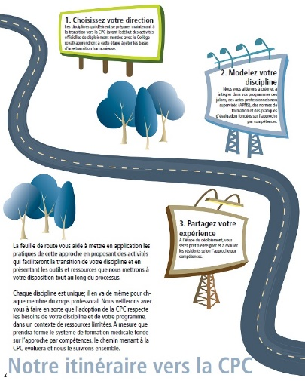
Ressources sur la CPC et CanMEDS
Visitez-nous à www.collegeroyal.ca/cbd/resources/
Série de vidéos d’introduction à CanMEDS pour les enseignants cliniques
Écrivez-nous à cbd@collegeroyal.ca.
Notes:
Veuillez utiliser et partager ces ressources.
Si vous ne trouvez pas ce que vous cherchez, ou que vous croyez que nos ressources ne répondent pas à vos besoins, faites-le-nous savoir par courriel à cbd@collegeroyal.ca.
[On peut accéder aux ressources par un clic lorsque le document en mode de présentation]
Référentiel CanMEDS – http://www.collegeroyal.ca/portal/page/portal/rc/canmeds/framework
Guide des outils d’enseignement et d’évaluation CanMEDS – http://www.collegeroyal.ca/portal/page/portal/rc/canmeds/resources/publications
Feuille de route de la CPC – http://www.collegeroyal.ca/portal/page/portal/rc/common/documents/resources/cbd_road_map_f.pdf
Intégrer l’amélioration de la qualité (AQ) à la formation des résidents - http://www.collegeroyal.ca/portal/page/portal/rc/canmeds/resources/publications#QI_Residency_education
Le guide préparatoire sur la CPC – http://www.collegeroyal.ca/portal/page/portal/rc/resources/cbme/resources/faculty_support
Fiches récapitulatives CanMEDS (en anglais seulement) – http://www.collegeroyal.ca/portal/page/portal/rc/canmeds/resources/pocket_resources
CanMEDS interactif – http://canmeds.collegeroyal.ca/
Point de contact de la CPC - http://www.collegeroyal.ca/portal/page/portal/rc/resources/publications/cbd_community_touchpoint
Introduction à CanMEDS destinée aux enseignants cliniques – Série de vidéos – http://bit.ly/1VJnJDY

Slide 43
Votre opinion compte
Faites part de vos commentaires
cbd@collegeroyal.ca
www.facebook.com/LeCollegeRoyal
https://twitter.com/College_Royal
www.linkedin.com
Pour en savoir plus
www.collegeroyal.ca/cbd
www.collegeroyal.ca/cbc/resources

